Slide 1


TDengine 3.3.7.0 新特性
关胜亮、霍琳贺
2025-07-30

Slide 2


流计算全新发布
MQTT 订阅 共享存储
BLOB
taosX 优化
Explorer 优化
连接器优化
生态对接
其他优化与迭代

Slide 3
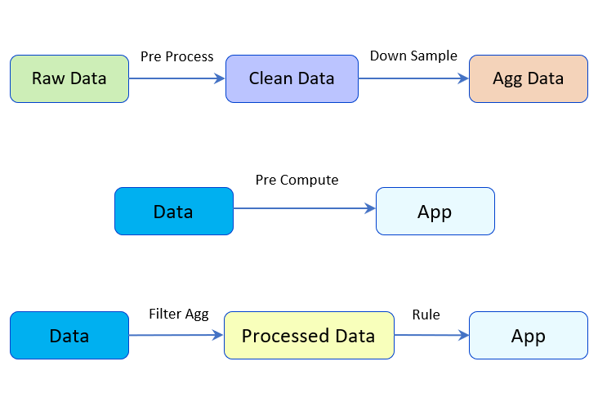
Highlights：流计算全新发布
时序数据的处理需求
Case 1：数据分级存储与智能降采样
工业设备每秒生成数万条原始数据，若全量存储，则存储成本激增，查询效率低下，历史趋势分析响应时间长
Case 2：预计算加速实时决策
用户查询全量数据时，可能需扫描百亿级别数据，很难实时获取查询结果，大屏/报表产生卡顿
Case3：异常检测和低延迟告警​​
异常检测、监控报警，需要根据规则低延迟地获取特定数据，传统批处理的延迟通常在分钟级别

Slide 4
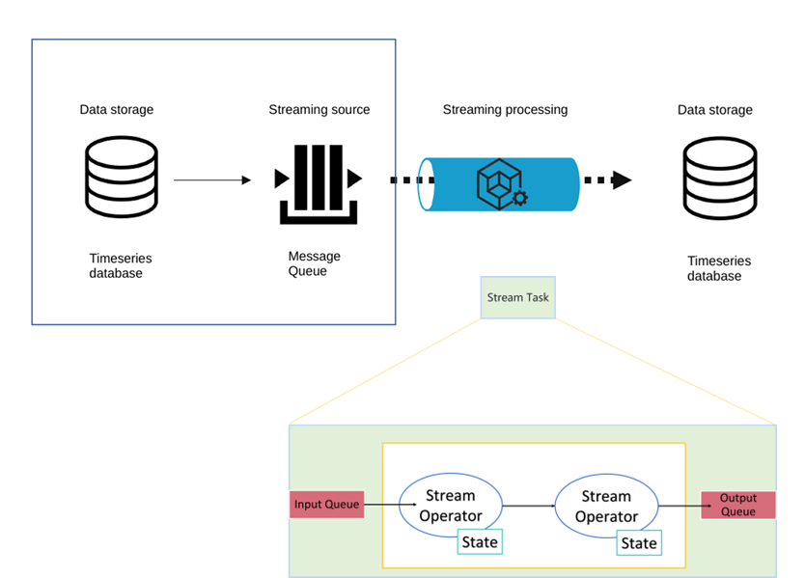
流计算全新发布 - 旧版本流计算引擎
流计算的标准处理流程中，写入 Vnode 的数据会​​通过预写日志（WAL）实时传递至流计算任务​​，经 数据分发、并行计算、​​结果写回 ​​三个主要步骤后，进入到流的目的表。
Stream Task 与 Stream Task 之间通过 Queue 连接
Stream Task 之内是流算子的 Pipeline
Stream Operator是有状态算子：状态保存在内存中，内存不足时，自动溢出到硬盘

Slide 5
旧版本流计算的优缺点
主要优点
轻量级，面向时序数据的专用流计算，分布式执行，充分利用集群资源
事件驱动的计算行为，非定时任务方式执行，计算过程兼容数据乱序和数据更新
计算结果回写数据库，可以作为下一级流式计算的新数据源
与普通查询相同的用户界面，使用类 SQL 语言定义流计算行为
难以解决如下几个难题
资源消耗严重：乱序数据、频繁更新、多维分组引发资源消耗指数级增长
高可用实现复杂：高频状态变化导致检查点数据量大，节点同步逻辑复杂
计算资源无法隔离：触发逻辑与计算任务强耦合​，难以分开部署
查询扩展能力受限：驱动对象与计算对象往往统一，计算范围受限

Slide 6
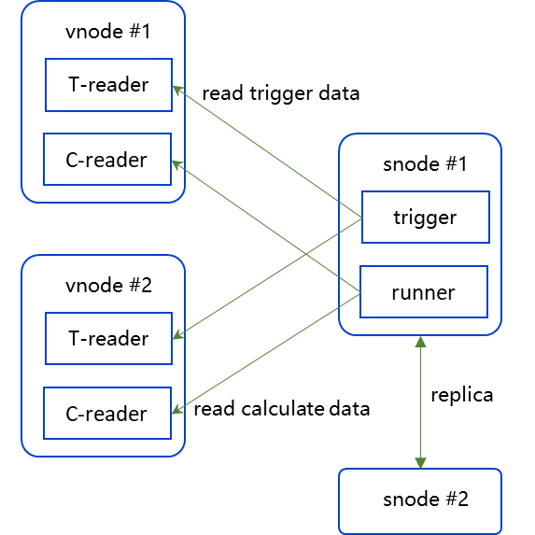
新版本流计算的特性
全新发布的流计算相比传统流计算和旧版本流计算，进行了如下扩展：
处理对象的扩展
传统流计算的事件驱动对象与计算对象往往是统一的，根据同一份数据产生事件和计算。TDengine 的流计算支持触发（事件驱动）与计算的分离，也就意味着触发对象可以与计算对象可以是分离的。触发表与计算的数据源表可以不相同，甚至可以不需要触发表，处理的数据集合的列、时间范围都可以不相同。
触发方式的扩展
除了数据写入触发方式外，TDengine 的流计算支持更多触发方式的扩展。通过支持窗口触发，用户可以灵活的定义和使用各种方式的窗口来产生触发事件，可以选择在开窗、关窗以及开关窗同时进行触发。除了与触发表关联的事件时间驱动外，还支持与事件时间无关的驱动，即定时触发。在事件触发之前，支持对触发数据进行预先过滤处理，只有符合条件的数据才会进入触发判断。
计算的扩展
既可以对触发表进行计算，也可以对其他库、表进行计算。计算类型不受限制，支持任何查询语句。计算结果的应用可根据需要进行选择，支持发送通知、写入输出表，也可以两者同时使用。

Slide 7
流计算的触发方式
trigger_type: {
PERIOD(period_time[, offset_time])
| [INTERVAL(interval_val[, interval_offset])] SLIDING(sliding_val[, offset_time])
| SESSION(ts_col, session_val)
| STATE_WINDOW(col) [TRUE_FOR(duration_time)]
| EVENT_WINDOW(START WITH start_condition END WITH end_condition) [TRUE_FOR(duration_time)]
| COUNT_WINDOW(count_val[, sliding_val][, col1[, ...]])
}
定时触发：通过系统时间的固定间隔来驱动，以建流当天系统时间的零点作为基准时间点，然后根据间隔来确定下次触发的时间点，可以通过指定时间偏移来改变基准时间点。定时触发本质上就是我们常说的定时任务
滑动触发：对触发表的写入数据按照事件时间的固定间隔来驱动的触发，触发时刻、时间偏移规则和定时触发相同
窗口触发
滑动窗口触发：对触发表的写入数据，按事件时间和固定窗口大小滑动而形成的触发
会话窗口触发：对触发表的写入数据，按会话窗口方式进行窗口划分
状态窗口触发：对触发表的写入数据，按状态窗口方式进行窗口划分
事件窗口触发：对触发表的写入数据，按事件窗口方式进行窗口划分
计数窗口触发：对触发表的写入数据，按计数窗口方式进行窗口划分，当 count_val 为 1 时，和之前的 at_once 触发相似

Slide 8
流计算的触发表与触发分组
# 触发表
[FROM [db_name.]table_name]
# 触发分组
[PARTITION BY col1 [, ...]]
一个流计算输出表（子表或普通表）的个数与触发表的分组个数相同，未指定分组时只产生一个输出表（普通表）
从逻辑上可以认为每个分组对应一个单独的流计算，每个分组对应一个输出表和单独的事件通知
如果未指定分组或未指定触发表（定时触发方式允许），那么整个流计算将只产生一个计算，可以认为此时只有一个分组，最终对应一个输出表和通知。
触发方式 | 支持的分组类型
PERIOD、SLIDING、INTERVAL、SESSION | 按子表分组、按标签分组、不分组
COUNT、EVENT、STATE | 按子表分组

Slide 9
流计算的结果输出
[INTO [db_name.]table_name]
[OUTPUT_SUBTABLE(tbname_expr)] [(column_name1, column_name2 [COMPOSITE KEY][, ...])]
[TAGS (tag_definition [, ...])]
tag_definition:
tag_name type_name [COMMENT 'string_value'] AS expr
流计算的计算结果默认会保存到输出表中，每个输出表中的计算结果是截至当前时刻已经触发和计算完成的输出。
可以指定输出表的结构定义，如果存在分组还可以指定子表的标签值
可以指定每个触发分组的计算输出表名
可以指定指定输出超级表的标签列定义与值的列表
不指定输出表时，只触发通知

Slide 10
流计算的计算任务
[AS subquery]
计算任务是流在事件触发后执行的计算动作，可以是任意类型的查询语句，既可以对触发表进行计算，也可以对其他库表进行计算。计算任务的灵活度很高，需在建流前进行合理的设计。
查询输出的第一列将作为输出表的主键列
每个触发分组的计算结果会写入到该分组的同一个输出表（子表或普通表）
计算时可能需要使用触发时的关联信息，这些信息在 SQL 语句中以占位符的形式出现
定时触发：_tprev_localtime、_tnext_localtime 触发时刻的系统时间
滑动触发：_tprev_ts、_tcurrent_ts、_tnext_ts 触发的事件时间
窗口触发：_twstart、_twend、_twduration、_twrownum 触发窗口的事件时间
通用占位符：
_tgrpid：触发分组的 ID 值
_tlocaltime ：触发时刻的系统时间
%%n：触发分组列的引用
%%tbname：触发表每个分组表名的引用
%% trows：触发表每个分组的触发数据集

Slide 11
流计算的控制选项
[STREAM_OPTIONS(stream_option [|...])]
stream_option: {WATERMARK(duration_time) | EXPIRED_TIME(exp_time) …………
控制选项用于控制触发和计算行为，可以多选
WATERMARK：指定数据乱序的容忍时长，超过该时长的数据会被当做乱序数据
EXPIRED_TIME：指定过期数据间隔并忽略过期数据，未指定时无过期数据
IGNORE_DISORDER：指定忽略触发表的乱序数据，未指定时不忽略乱序数据
DELETE_RECALC：指定触发表的数据删除（包含触发子表被删除场景）需要自动重新计算
DELETE_OUTPUT_TABLE：指定触发子表被删除时其对应的输出子表也需要被删除
FILL_HISTORY：指定需要从特定时间开始触发历史数据计算
FILL_HISTORY_FIRST：指定优先处理历史数据
CALC_NOTIFY_ONLY：指定计算结果只发送通知，不保存到输出表
LOW_LATENCY_CALC：指定触发后需要低延迟的计算或通知
PRE_FILTER：指定在触发进行前对触发表进行数据过滤处理，只有符合条件的数据才会进入触发判断
FORCE_OUTPUT：指定计算结果强制输出选项，当某次触发没有计算结果时将强制输出一行数据
MAX_DELAY：指定在窗口未关闭时的最长等待的时长（处理时间），每超过该时间且窗口仍未关闭时产生触发
EVENT_TYPE：指定窗口触发的事件类型，包括窗口启动、窗口关闭
IGNORE_NODATA_TRIGGER：指定忽略触发表无输入数据时的触发，适用于SLIDING、INTERVAL、PERIOD

Slide 12
流计算的通知机制
NOTIFY(url [, ...]) [ON (event_types)] [WHERE condition] [NOTIFY_OPTIONS(notify_option[|notify_option])]
event_types:
event_type [|event_type]
event_type: {WINDOW_OPEN | WINDOW_CLOSE}
事件通知是流在事件触发后可选的执行动作，通过 WebSocket 协议发送事件通知到应用，消息体为 JSON 格式
URL：指定通知的目标地址
[ON (event_types)：指定需要通知的事件类型，包括窗口开启、关闭
WHERE condition：指定通知需要满足的条件
NOTIFY_OPTIONS：指定通知选项用于控制通知的行为
NOTIFY_HISTORY：指定计算历史数据时是否发送通知。
ON_FAILURE_PAUSE：指定在向通知地址发送通知失败时暂停流计算任务。

Slide 13
流计算的建流示例（计数窗口触发）
表 tb1 每写入 1 行数据时，计算表 tb2 在同一时刻前 5 分钟内 col1 的平均值，计算结果写入表 tb3。
CREATE stream sm1 count_window(1) FROM tb1 INTO tb3 AS SELECT _twstart, avg(col1) FROM tb2
WHERE _c0 >= _twend - 5m AND _c0 <= _twend;
表 tb1 每写入 10 行大于 0 的 col1 列数据时，计算这 10 条数据 col1 列的平均值，计算结果不需要保存，需要通知到 ws://localhost:8080/notify。
CREATE stream sm2 count_window(10, 1, col1) FROM tb1 STREAM_OPTIONS(CALC_ONTIFY_ONLY | PRE_FILTER(col1 > 0)) NOTIFY("ws://localhost:8080/notify") ON (WINDOW_CLOSE) AS
SELECT avg(col1) FROM %%trows;

Slide 14
流计算的建流示例（滑动窗口触发）
超级表 stb1 的每个子表在每 5 分钟的时间窗口结束后，计算这 5 分钟的 col1 的平均值（如果没有数据则忽略），每个子表的计算结果分别写入超级表 stb2 的不同子表中。
CREATE stream sm1 INTERVAL(5m) SLIDING(5m) FROM stb1 PARTITION BY tbname STREAM_OPTIONS(FILL_HISTORY_FIRST) INTO stb2 AS SELECT _twstart, avg(col1) FROM %%tbname
WHERE _c0 >= _twstart AND _c0 <= _twend;
超级表 stb1 的每个子表从最早的数据开始，在每 5 分钟的时间窗口结束后或从窗口启动 1 分钟后窗口仍然未关闭时，计算窗口内的 col1 的平均值，每个子表的计算结果分别写入超级表 stb2 的不同子表中。
CREATE stream sm2 INTERVAL(5m) SLIDING(5m) FROM stb1 PARTITION BY tbname STREAM_OPTIONS(MAX_DELAY(1m) | FILL_HISTORY_FIRST) INTO stb2 AS
SELECT _twstart, avg(col1) FROM %%tbname WHERE _c0 >= _twstart AND _c0 <= _twend;

Slide 15
流计算的建流示例（定时触发）
每过 1 小时计算表 tb1 中总的数据量，计算结果写入表 tb2 (毫秒库)。
CREATE stream sm1 PERIOD(1h) INTO tb2 AS
SELECT cast(_tlocaltime/1000000 AS TIMESTAMP), count(*) FROM tb1;
每过 1 小时通知 ws://localhost:8080/notify 当前系统时间。
CREATE stream sm1 PERIOD(1h)
NOTIFY("ws://localhost:8080/notify");

Slide 16
流计算的其他重要特性
高可用：流计算从架构上支持流的存算分离，除数据读取外，所有流计算功能都只在 snode 上运行
必须部署 snode
流计算在多个 snode 间进行负载均衡
每两个 snode 间互为副本，存储流的状态和进度
权限控制：流计算的权限控制只与数据库的权限相关联，每个流计算可能与多个数据库相关
关联的数据库 | 数据库个数 | 权限要求
流所属的数据库 | 1 个 | 写入权限
触发表所属数据库 | 1 个 | 读取权限
输出表所属数据库 | 1 个 | 写入权限
计算数据源所属数据库 | 可能多个 | 读取权限

Slide 17
非典型的数据写入场景
TDengine 的窗口大多与时间戳列关联，乱序写入、数据更新、数据删除会影响已经触发完成的窗口的计算结果正确性。而且会大大影响流计算的处理效率，严重占用系统资源。
使用 WATERMARK 解决一定程度的乱序、更新、删除场景带来的问题
超出 WATERMARK 的场景，使用重新计算的方式来保证最终结果的正确性
重新计算可以分为自动重新计算与手动重新计算，如果用户不需要自动重新计算，可以通过选项关闭
 | 数据乱序 | 数据更新 | 数据删除 | 过期数据
定时触发 滑动触发 计数窗口触发 | 忽略，不处理 | 忽略，不处理 | 忽略，不处理 | 手动重算
其他窗口触发 | 默认处理：通过重算进行处理 可选处理：忽略，不处理 | 当做乱序数据处理 | 默认处理：忽略，不处理 可选处理：当做乱序数据处理

Slide 18
兼容性与升级
相比于 3.3.6.0 版本，流计算进行了全新设计。老版本升级之前要做如下动作后，在新的流计算版本上进行重建。
删除所有的流计算任务
删除所有的 TSMA
删除所有的 snode
删除 snode 相关目录
配置项 dataDir 下的 snode 目录，默认值 /var/lib/taos/snode
原配置项 checkpointBackupDir 指定的目录，默认值 /var/lib/taos/backup/checkpoint/
删除所有的结果表
注意：如果未进行以上操作，taosd 会启动失败。

Slide 19
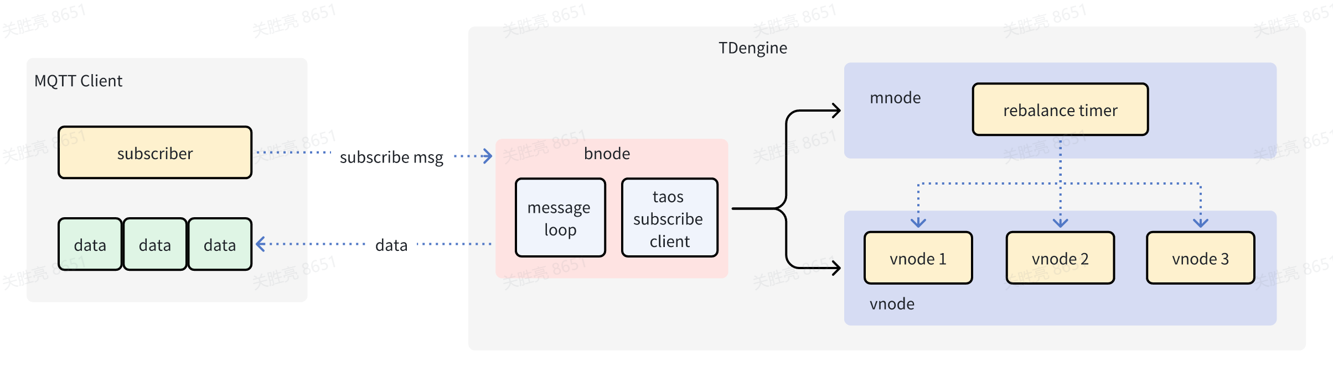
Highlights：数据订阅支持 MQTT 协议
需求来源
MQTT 已成为工业领域广泛采用的通信协议范围
TDengine 的数据订阅需用户通过编写程序调用 API，类似于 Kafka 的消费模式，无法实现 零代码集成
TDengine 的数据订阅支持 MQTT 协议后，应用系统能够 直接订阅 MQTT Topic 获取数据，降低集成复杂度
使用方法
用户在 TDengine 中创建订阅主题
用户在 TDengine 创建 bnode，bnode 将作为 Broker 对外发布订阅主题
用户编写 MQTT Subcriber 订阅数据

Slide 20
和标准 MQTT Broker 相比
TDengine 的 bnode 仅提供数据订阅功能，不接收发布消息
关键行为说明
协议支持：MQTT v5.0
身份验证：采用 TDengine 原生认证
主题管理：与标准 MQTT 协议不同，主题必须预先创建（因不支持消息发布，无法通过发布消息动态创建）
共享主题：以 $shared/ 开头的主题被视为共享订阅，适用于需要负载均衡和高可用性的场景
服务质量：支持 QoS0、Qos1
消息格式：Json Flat、Raw Block 格式，数据列与创建主题时指定的 SQL 查询字段一一对应
订阅起始位置：支持 latest、earliest（WAL 最早位置）
持久化与离线消息支持：支持客户端在 CONNECT 请求中设置过期时间
支持共享订阅和消费组
客户端 A、B、C 订阅 $shared/iot-data，消息会轮询分发给 A、B、C
客户端 B 宕机后，其负载会自动转移给客户端 A 和 C

Slide 21
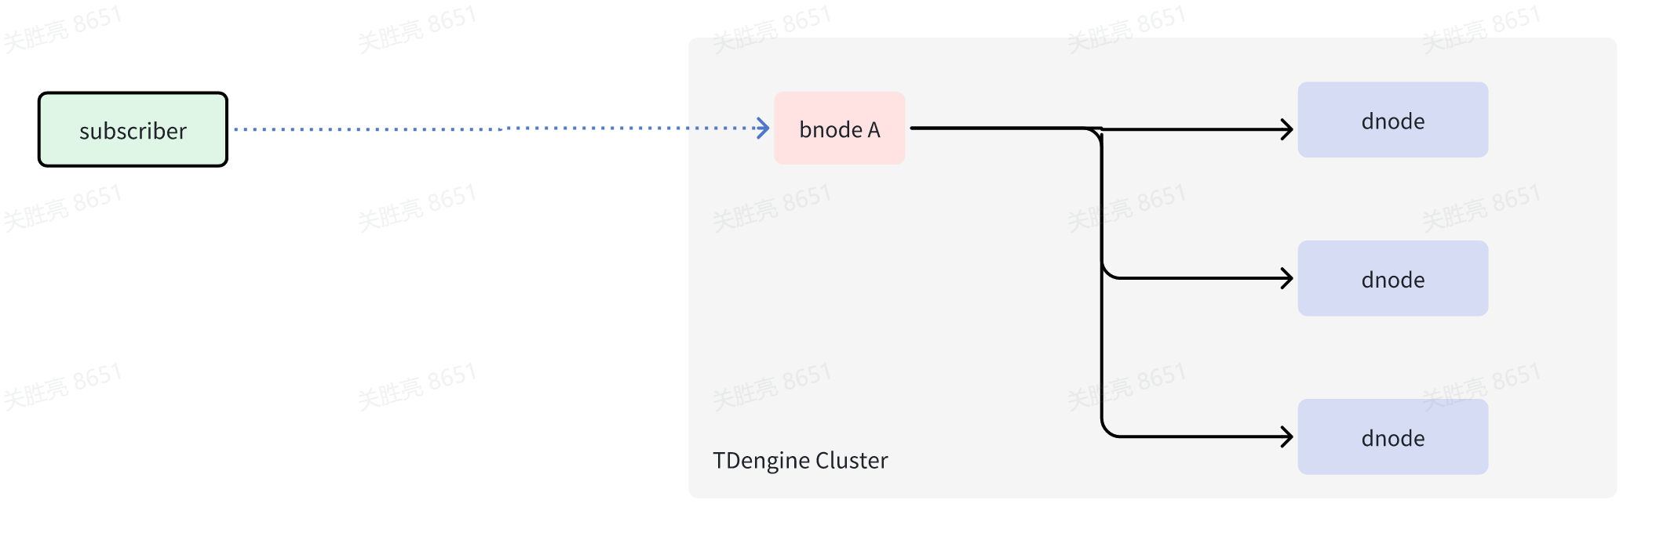
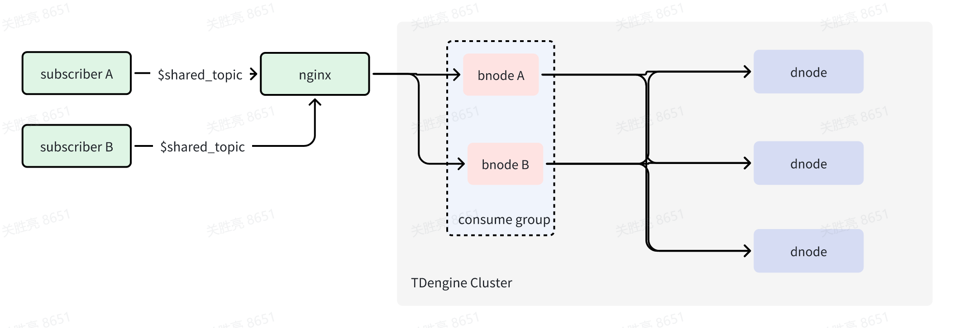
Bnode 及其高可用
TDengine 新增 bnode 节点，对外提供 MQTT 数据订阅
create bnode on dnode 1
通过共享订阅和消费组功能的结合，bnode 实现了以下关键优势：
服务连续性：
单个 dnode 宕机不会导致推送服务中断
客户端可自动切换至其他可用 dnode
消费端高可用：
共享组内单个客户端宕机不影响其他客户端的消费
消息会重新分配给组内其他客户端
弹性扩展：
通过增加订阅客户端，可轻松扩展消费能力
系统自动处理负载均衡和故障转移

Slide 22
Highlights：多级存储支持共享存储（企业版）
共享存储：
范围（部分未适配）：SAN、NAS、S3、DFS •限制（部分类型）：对象不能修改，且读取对象的速度较本地磁盘慢，各厂商常根据上传数据大小、读取次数、读取大小收费
使用场景
冷数据查询、写入的需求低，但是作为公司的数据资产，不能彻底删除
对数据存储成本敏感，希望能降低本地磁盘占用，必要时还可以读取冷数据
优点
优点 | 原因
显著降低存储成本 | 共享存储本身存储成本低，数据上传前通过重新整理提高了压缩比
支持冷数据写入、更新、删除，行为透明 | 数据拆分多个对象上传，最后一个对象在本地存储， AppendOnly 使得更新发生在最后
查询速度仅下降一倍左右，查询行为透明 | 存储模型保证同一个表的数据相邻存放，每次查询只需读取少量数据，且预计算数据留在本地

Slide 23
配置及使用
配置文件中用于访问共享存储的参数
ssEnabled 是否启用共享存储，默认值为 0，表示禁用共享存储，1 表示数据的手动迁移，2 表示启用自动迁移。
ssAccessString 包含各种共享存储访问选项的字符串，格式为 <device-type>:<option-name>=<option-value>;<option-name>=<option-value> ssUploadDelaySec data 文件持续多长时间不再变动后上传至共享存储，
ssPageCacheSize 共享存储 page cache 缓存页数目，单位：页。
ssAutoMigrateIntervalSec 本地数据文件自动上传共享存储的触发周期，单位为秒
创建数据库时设置本地保存时间
CREATE DATABASE demo_db duration 1d ss_keeplocal 3d;
关键数据参数说明
参数 | 含义 | 说明
ss_keeplocal | 数据在本地保留的天数 | 根据本地磁盘大小合理规划此参数
ss_compact | 首次上传到共享存储时是否自动 compact | 如果数据已经定期进行了自动整理，不需要开启此参数
ss_chunkpages | 上传对象的大小阈值 | 调整每个文件块的大小，从而控制每个数据文件的上传次数

Slide 24
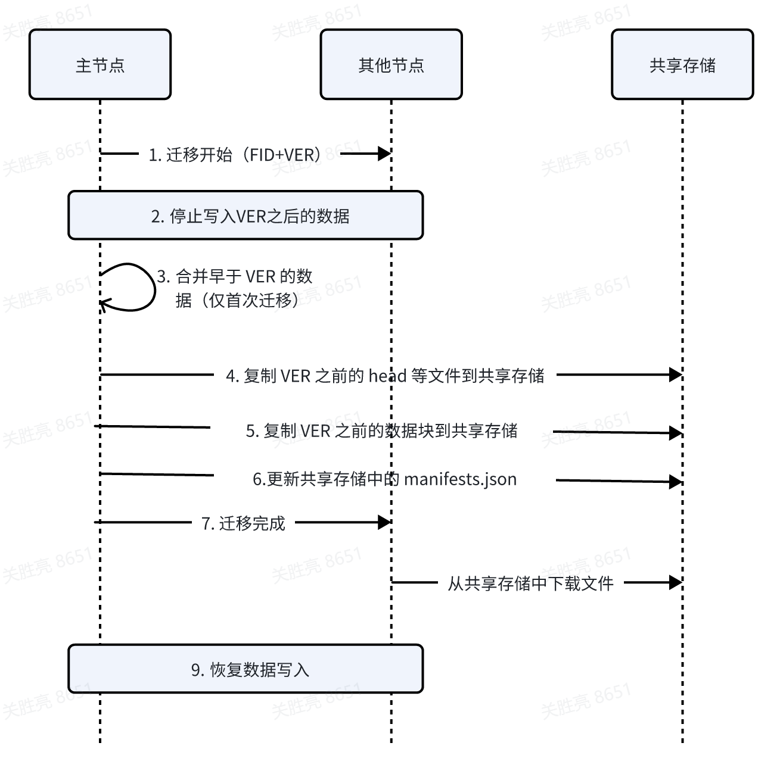
数据写入原理
上传前 Compact
保证每个表的数据相邻存放，减小查询时的数据读取次数，提高查询性能。
主节点上传完成后，其他节点下载必要文件
data 文件写的时候用 append only 不需下载，其他文件在查询时频繁访问，提高查询性能。
主节点迁移数据相同，公用一份共享存储数据。
data 文件拆分为多个磁盘块，保留最后一个磁盘块在本地
写入行为对用户全透明，用户可以在任意时刻写入任意时间范围的数据
定期上传
满足一定时间阈值，且数据一段时间为发生变化后才上传，让历史数据导入更有效率

Slide 25
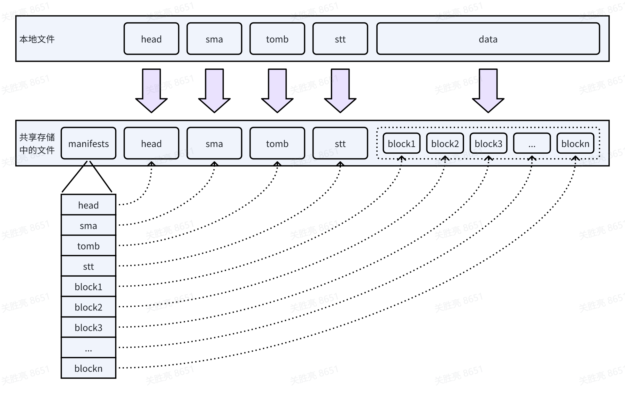
数据分布
在共享存储中，head、sma、tomb、stt 文件与本地文件一一对应，完全一致。但 data 文件过大，为保证更新效率，需拆分为多个数据块。查询时，由 TDengine 负责将数据块整合成 data 文件。

Slide 26
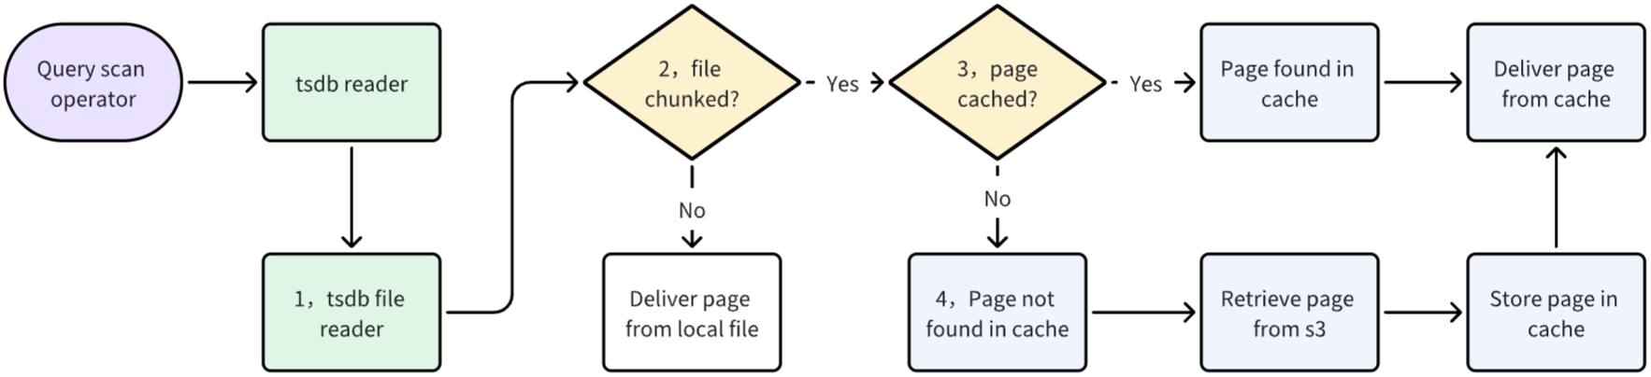
数据读取原理
查询引擎通过 tsdb reader 模块访问 tsdb 的 header, data, stt 等文件中的索引和数据
tsdb file reader 根据请求的页编码（pgno) 访问相关的文件页（file page)
如果文件页未在本地缓存，从共享存储中读取该文件页及其附近的文件页到缓存中

Slide 27
新版本相比于旧版本的变化
 | 新版本（共享存储） | 旧版本（S3）
存储占用 | 多副本共享一份共享存储数据 | 每个副本都拥有一份共享存储
支持的范围 | SAN、NAS、S3、DFS | S3
迁移性能 | 低 10% 左右（因涉及非 data 文件的上传、下载） | -
查询性能 | 无显著变化 | -

Slide 28
Highlights：Blob
问题来源：
车联网、航空场景的原始数据报文通常大于 100 KB，TDengine 的 Binary 类型仅支持 64 KB
多表低频时，二进制数据在落盘前只能缓存在磁盘中，反复合并造成写入性能下降明显
功能描述
BLOB 类型用于存储长度较大的、未解析/拆分行列的二进制或者文本型数据。
CREATE TABLE t (ts TIMESTAMP, data BLOB, ……);
写入
支持 SQL 语句写入
支持参数绑定写入
查询
支持投影查询
支持 UNION ALL、IS [Not] NULL 运算符
函数支持：同 varchar
约束
BLOB 字段数据的总长度，设置上限为 4 MB
BLOB 字段数目不做限制
BLOB 不能定义为标签列、复合主键列

Slide 29
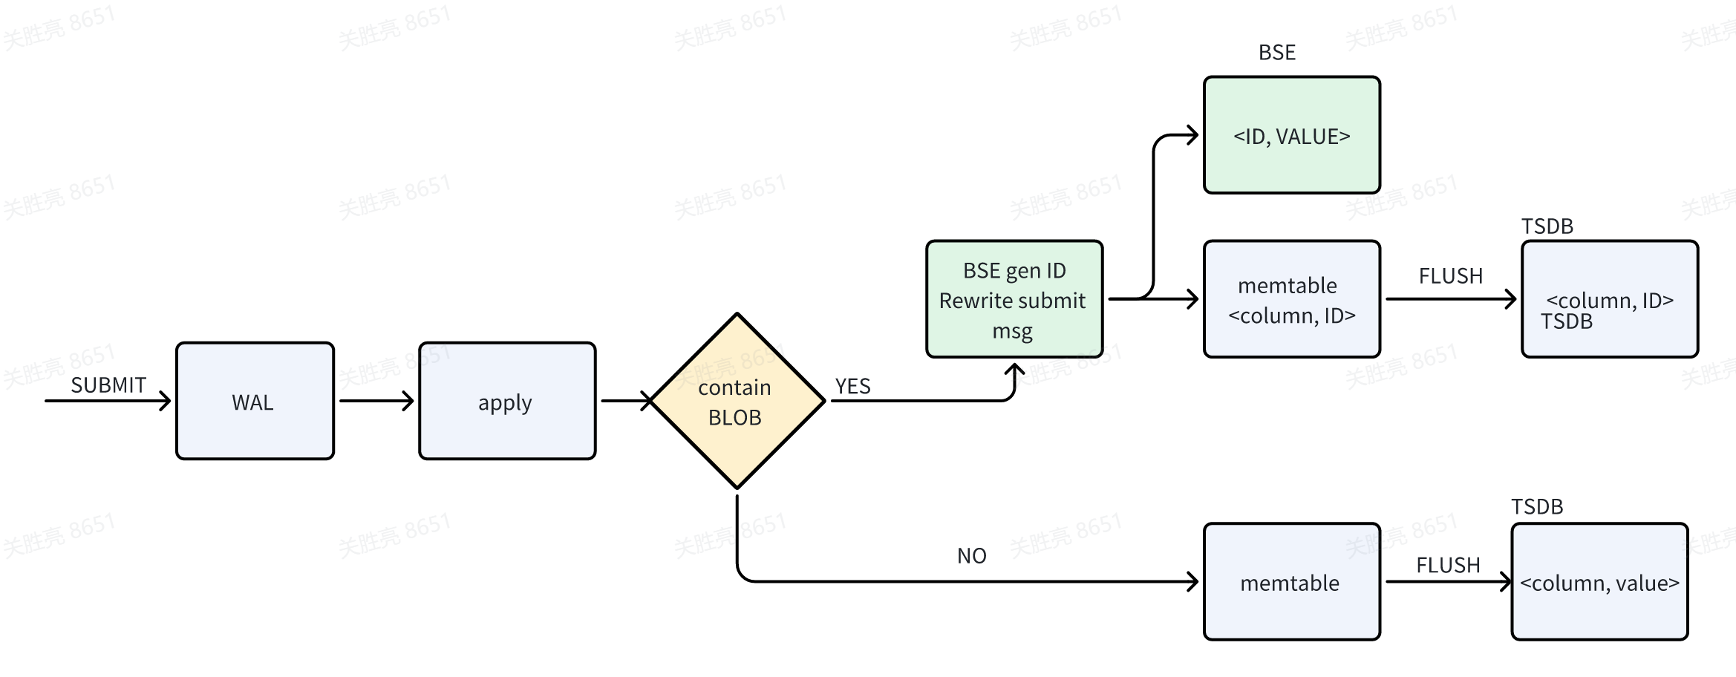
BLOB 写入流程
客户端生成 Submit 消息时，预留 ID 位置（A）（8 个字节）。Submit 消息到达服务端，写入 WAL 并 Apply 后，由 BSE 引擎生成 ID 值，<column, ID > 信息进入 memtable，BLOB 数据存储进入 BSE，具体的写入流程如下：

Slide 30
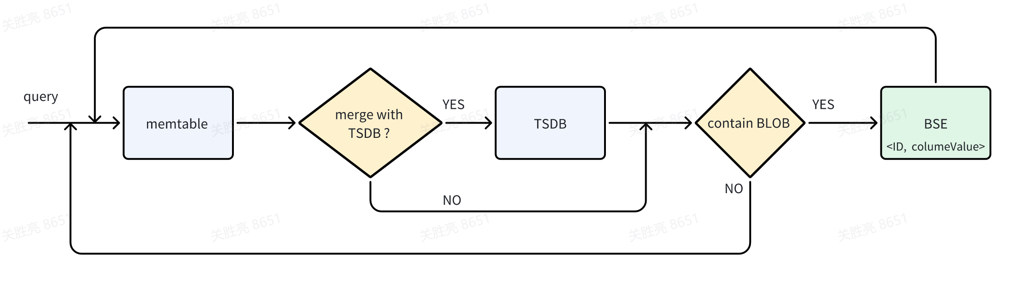
BLOB 读取流程
由于 memtable、tsdb、lastcache 只存储 <colId, ID>，查询 BLOB 数据时需通过 ID 从 BSE 查询原始数据

Slide 31
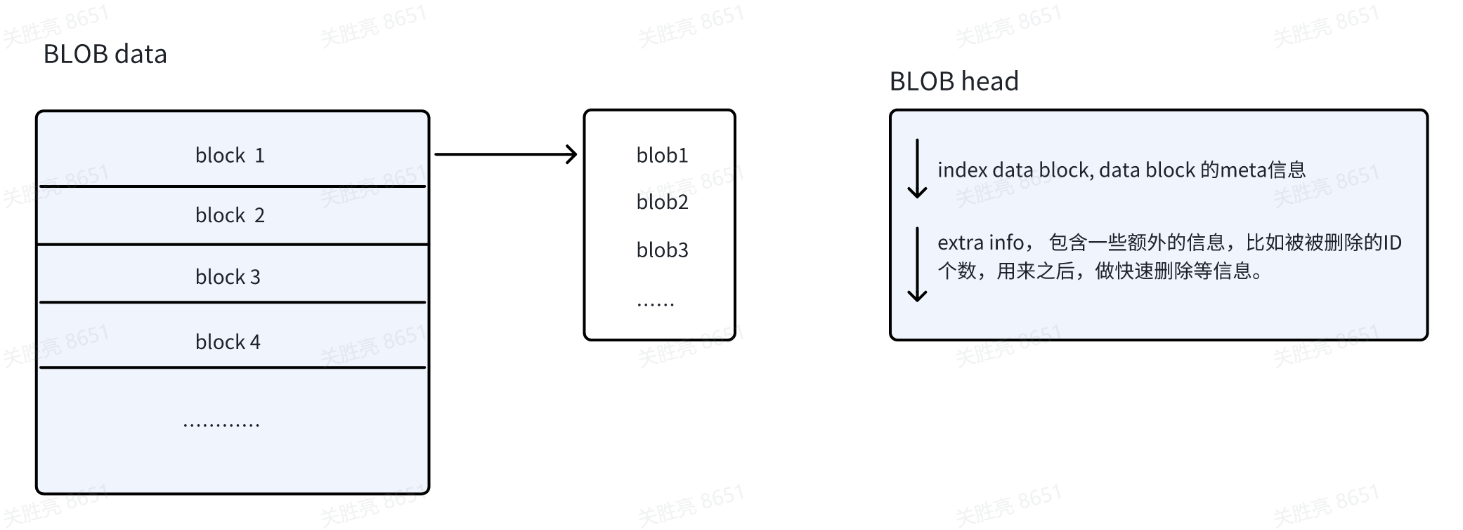
BLOB 存储（BSE 引擎）
整体布局： [文件组x]，[文件组x]，current.json
文件组： 按时间划分为文件组，每个文件组包含多个data文件和一个data.temp文件。
current：数据落盘后信息，维护所有文件组的信息

Slide 32
BLOB 写入性能
和 Binary 写入性能对比，由于采用了单独的存储引擎，Blob 性能优势明显
•如下为 VGroup = 2，每个 VGroup 子表 10000 , Buffer 256 MB 的测试结果
数据长度 | 128 B | 512 B | 2 KB | 8 KB | 32 KB
相比 Binary 的写入速度 | 73% | 101% | 223% | 347% | 409%

Slide 33
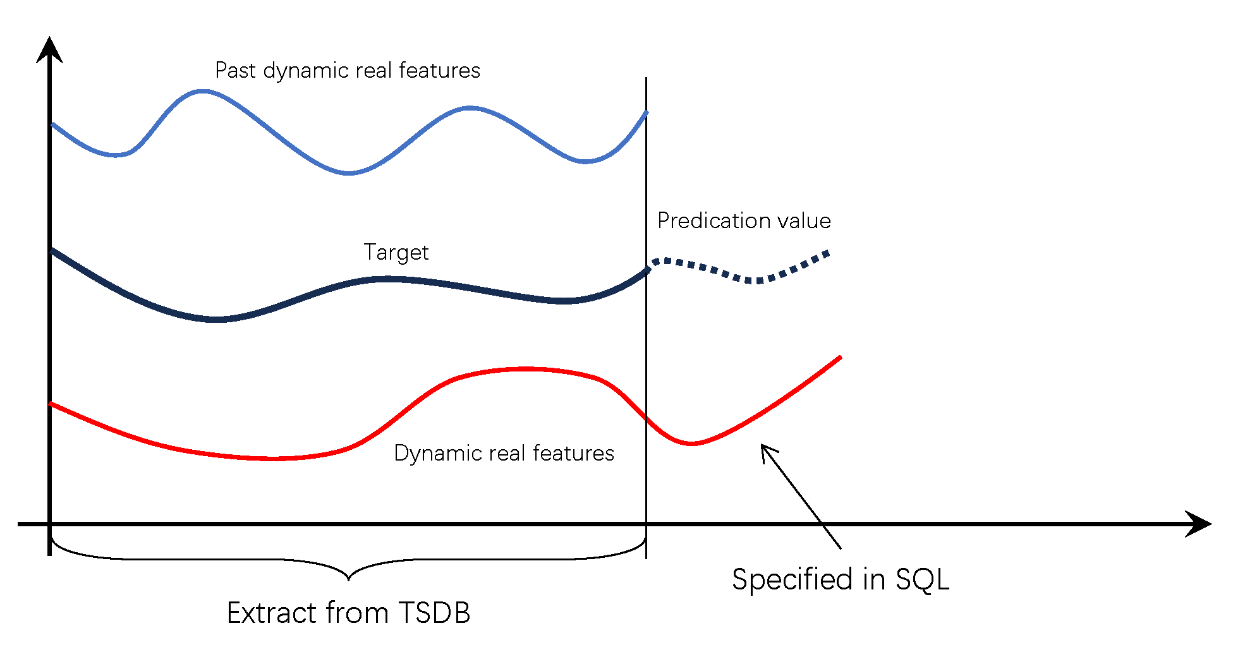
TDgpt 协变量分析预测
单变量预测：仅依赖目标变量自身的历史值进行预测，典型模型：ARIMA
协变量预测：除目标变量历史值外，引入外部变量（协变量）作为输入，共同预测目标变量。单变量模型难以建模长周期影响，而协变量可显式注入此类信息。例如可引入节假日标签和天气数据预测发电量。
历史协变量预测：
---- 第一列（val）为主变量，之后的列（past_co）为历史协变量，调用 moirai 基础时序模型
select _frowts, forecast(val, past_co, 'algo=moirai') from foo;
未来协变量预测：
---- 未来协变量的输入需要在 SQL 语句中补充。示例中，未来协变量列 future_co_val 的值通过 dynamic_val 设置
select _frowts, forecast(val, past_co, future_co, "algo=moirai,rows=4, dynamic_val=[1 1 1 1], dynamic_val_col=future_co") from foo;

Slide 34
IPv6 通信协议
TDenginge 集群的节点间直接通过 IPv6 通信
IPv4：采用 32 位地址，点分十进制，如 192.168.1.1
IPv6：采用 128 位地址，冒号分隔的十六进制，如 2001:0db8:85a3:0000:0000:8a2e:0370:7334
配置参数：
enableIpv6：firstep、second、fqdn 解析为 ipv6 地址，各节点通过 IPv6 地址通信
行为说明
网络连接
taosc 从 taosd 获得 IPv6 地址列表，taosc 随后使用这些信息与 taosd 通信
taosd 之间通信时（例如心跳、sync），采用 IPv6 地址
taosd 向 telemetry 上报消息时, 暂不支持向 IPv6 地址进行上报。
taosd 向 taoskeeper 上报消息时，例如审计、监控等，采用 IPv6 地址
Create Dnode/Mnode/Qnode 支持使用 IPv6
taos_connect，支持使用 IPv6
taos.h 中的 TSDB_OPTION_CONNECTION，支持 IPv6
IP 白名单的配置及存储支持 IPv6
慢查询能够记录 IPv6 地址

Slide 35

天脉系统适配及数据挂载（企业版）
天脉系统（ACoreOS) 是一款由中航工业计算所自主研发的国产机载实时操作系统，专为实时应用和嵌入式系统设计，广泛应用于工业控制航空航天等领域。
机载端进展
适配：编译环境、系统 API、字节对齐、RPC 通信
功能：数据写入、数据查询等基础功能
效果：实际板卡上运行，客户较为满意
机载磁盘文件在地面端挂载
通过 SQL 命令，在“TDengine 地面端”中挂载“TDengine 机载端”的数据文件夹。
create mount mount1 on dnode 1 from "/var/lib/TDengine"
挂载性能：数秒
授权项：控制数据挂载的次数
后续工作
写入性能还需调优
现场问题解决，配合调试

Slide 36
taosX 支持 SparkplugB 数据源
taosX 通过创建 SparkplugB 写入任务，可以实现从 SparkplugB 协议读取数据写入 TDengine
行为说明
支持配置组织 ID，节点ID，设备ID 和 SparkplugB 协议规定的所有消息类型
支持使用类似 Kafka/MQTT 数据源的消息变量处理流程，如列提取拆分，过滤等
支持使用超级表模板，动态创建超级表
支持 SparkplugB 协议报文中的所有变量，如 is_null, is_history, metadata 等

Slide 37
taosX 支持将 TMQ 数据发送到 MQTT
行为说明
支持所有 TMQ 配置参数，用户可以在 dsn 中自行定义
支持用户自定义发送的 MQTT topic 名称，且 topic 支持变量，如 {tmq_topic},{database},{stable},{table},{vgroup_id} 等
支持发送 TMQ meta 和 data 类型的数据，用户可以根据业务场景选择订阅

Slide 38
taosX 支持 VARBINARY 数据类型
行为说明
对于 Kafka/MQTT/MongoDB 等 Json 格式数据源，支持将数组类型转换写入到 VARBINARY 类型的列中
对于关系型数据库本身支持二进制类型的列的，可以直接写入到 VARBINARY 类型的列
只有在字段映射时，选择 目标 列为 VARBINARY 类型的，才可以正常写入
不支持 VARBINARY 的数据源
PI & OPC & InfluxDB & OpentsDB 这四种数据源中不包含 Binary 存储的数据，而且没有 transform 配置，所以也不涉及 VarBinary 类型优化问题。
CSV
CSV 数据源中所有字段均按照字符串进行处理，暂不支持写入 VARBINARY 类型。

Slide 39
taosX 支持 IPv6
配置方式
配置项新增支持多个 IP 监听，同时支持 IPv4 和 IPv6 （均支持多组）： listen = "172.18.0.5:6050,[2001:db9:2::6]:6050" grpc = "172.18.0.5:6055,[2001:db9:2::6]:6055"
使用场景
taosExplorer 请求 taosX 相关REST API
taosx-agent 与 taosX 通信
相关 plugins 与 taosX 通信

Slide 40
taosX 数据接入支持 Decimal 数据类型
taosX 支持以下场景：
数据源原生不支持 Decimal 但支持 double/float 类型的，taosX 支持将 double/float 写入到 decimal 类型。
数据源原生支持 Decimal，taosX 支持将 decimal 类型的数据映射到 decimal，同时，支持将 float/double 映射成 decimal。
数据源原生支持 Decimal，taosX 如果映射到 float/double，写入时可能产生 data overflow，taosX 需要处理错误，对 decimal 数据进行类型转换，丢失精度，但保证写入成功。
TDengine 自身数据迁移目标是 Decimal 的，taosX 可自动进行类型转换。

Slide 41
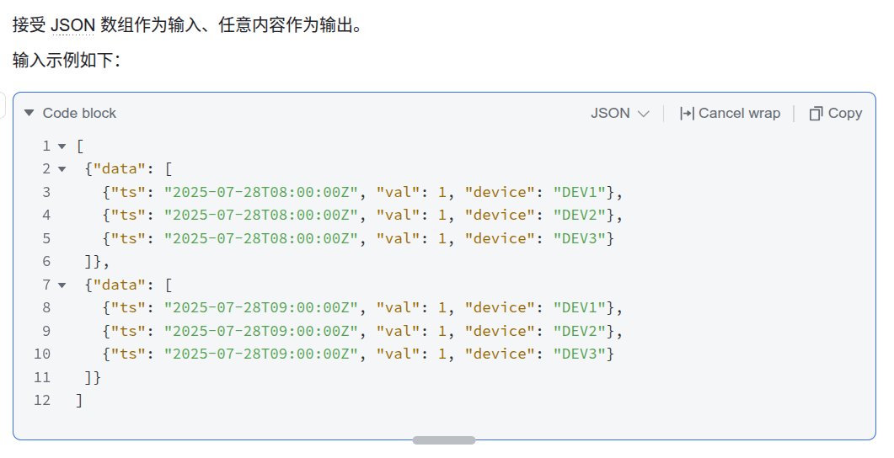
taosX UDT 自定义解析优化

Slide 42
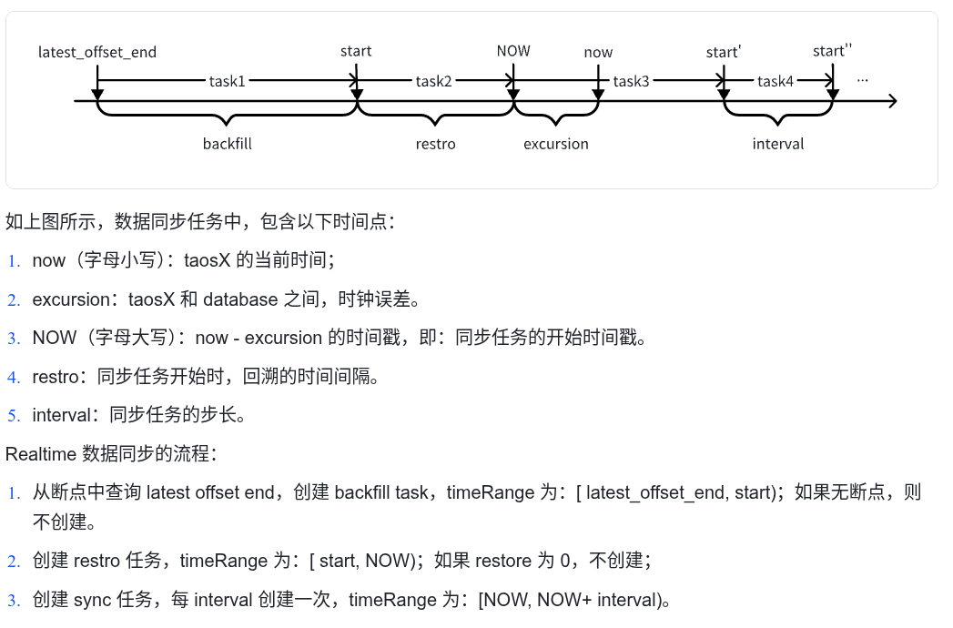
taosX 查询同步实时模式支持从断点同步

Slide 43
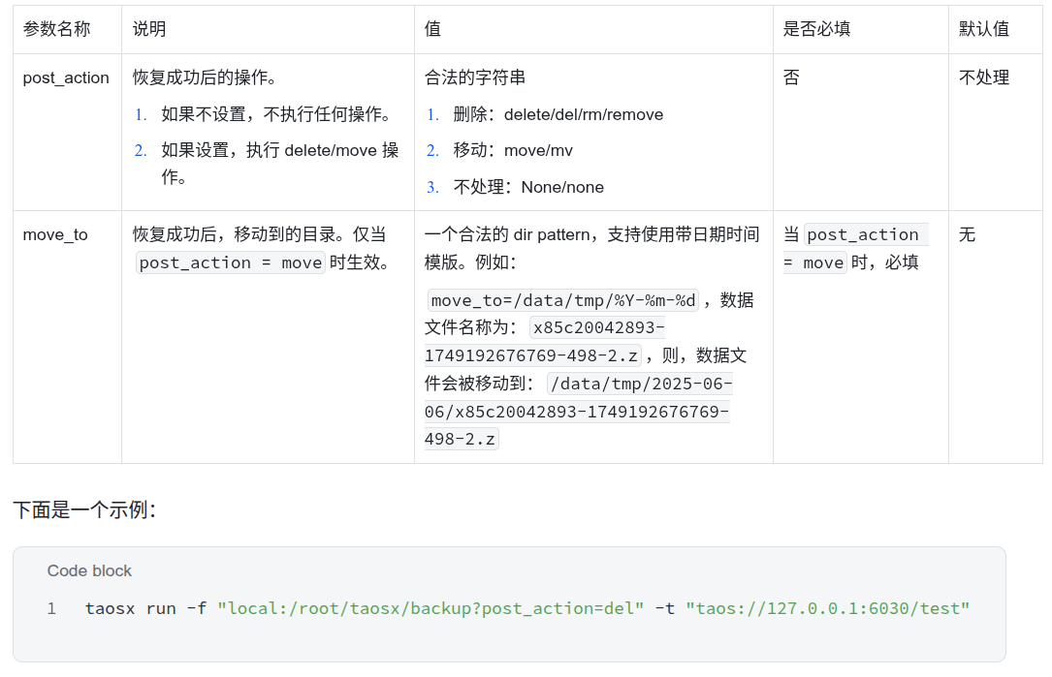
taosX 增量数据恢复的行为优化
增量数据恢复成功后，支持自动删除备份文件或者将备份文件移动到指定文件夹。

Slide 44
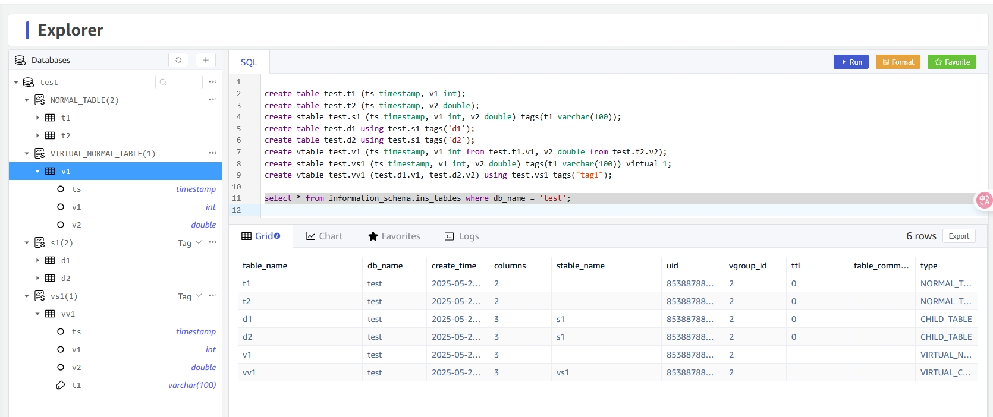
Explorer 支持虚拟表、普通表
普通表：使用 NORMAL_TABLE （沿用 information_schema.ins_tables.type 中对普通表的定义）作为普通表的展示入口，点击时展开为所有普通表的列表，展示逻辑同超级表的子表。
虚拟普通表：使用 VIRTUAL_NORMAL_TABLE （沿用 information_schema.ins_tables.type 中对虚拟普通表的定义）作为虚拟普通表的展示入口，点击时展开为所有虚拟普通表的列表，展示逻辑同超级表的子表。
虚拟超级表：与现有超级表的展示方式一致。
虚拟子表：点击虚拟超级表可以展示虚拟普通表列表。

Slide 45
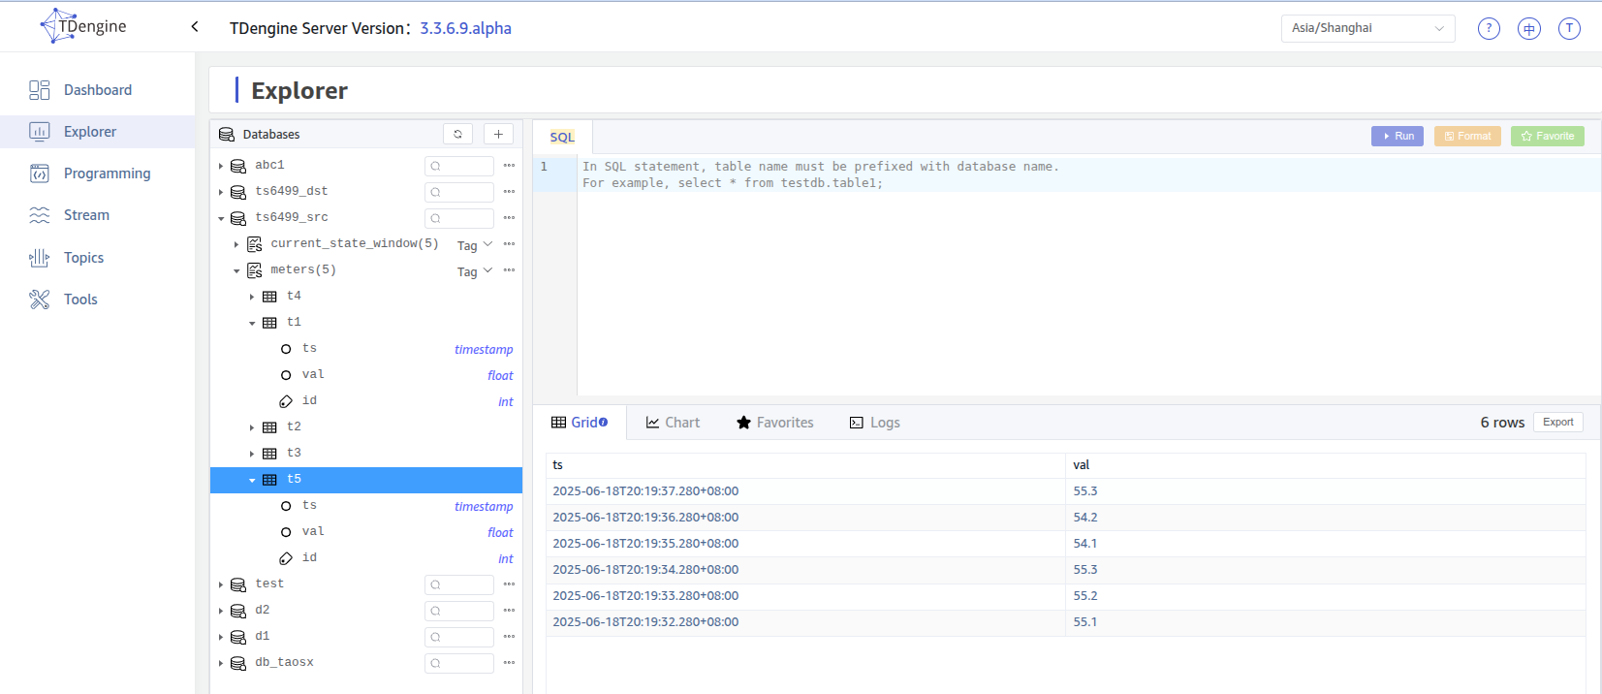
Explorer 支持 sysinfo = 0 的用户登录
允许 sysinfo = 0 的用户登录，登录后无权限查看 DataIn（数据源）、Management（管理）页面。
数据浏览器、订阅、流页面可正常查看。

Slide 46
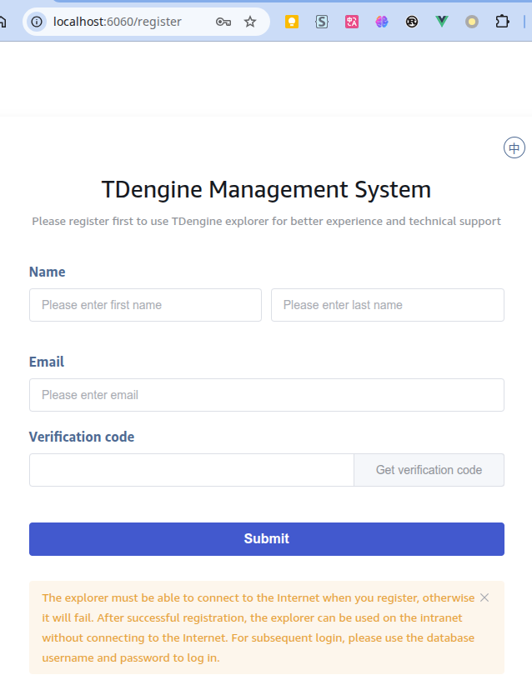
Explorer 企业版试用时需要注册
如果是社区版或试用版，首次登录则进入注册页面。
从 3.3.7.1 版本开始，支持通过环境变量跳过注册。
Linux:
echo "EXPLORER_SKIP_REGISTER=true" >> /etc/default/taos-explorer
systemctl restart taos-explorer

Slide 47
JDBC 性能优化
查询
优化了 WebSocket 连接小查询性能，之前不如 REST 连接性能好。
优化后达到 2W qps，是 REST 连接的1.3倍。
写入
优化了 WebSocket 参数绑定写入性能，
在小米汽车场景（interlace = 1）测试写入速度达到 1亿测点每秒以上，性能提升了 120%。
实现原理
使用对并发支持更好的 netty 库替代 java-WebSocket 库。
基于 netty 的 CompositeByteBuf，实现可自动扩展的二进制缓冲区，避免内存拷贝。
优化序列化方式，在 interlace = 1 场景按行序列化，通过连接参数控制。
跳过 WebSocket 掩码计算。

Slide 48
rust/c-WebSocket 连接器支持自动重连和 fail over
自动重连功能：
支持了 WebSocket 连接的高可用，在网络连接异常中断后，自动尝试重建 WebSocket 连接，并在连接恢复后执行必要的状态同步与任务续传，以确保业务连续性。此特性影响下面组件：taosX、rust 、c-WebSocket、Python、taos、taosBenchmark、taosdump、ODBC。
重连策略与可配置项： conn_retries：连接失败后最大重试次数。 retry_backoff_ms：首次重连等待时间（毫秒），在重连失败时会根据指数退避策略递增。
retry_backoff_max_ms：重连等待时间上限，防止指数退避时间过长。
Rust WebSocket 连接器自动重连 DSN 示例：
ws://localhost:6041,localhost:16041,localhost:26041?conn_retries=3&retry_backoff_ms=200&retry_backoff_max_ms=2000
C WebSocket 连接器自动重连示例：
在 taos.cfg 中配置 adapterList：
adapterList dev1:6041,dev2:6041,dev3:6041

Slide 49
taosadapter 支持 OpenMetrics
taosAdapter 提供基于拉取(Pull)模式的 OpenMetrics 数据采集能力，能够从配置的应用指标接口获取监控数据，并将这些数据写入 TDengine 数据库。
协议兼容性：
支持 OpenMetrics 1.0.0 标准协议
兼容 Prometheus 0.0.4 版本协议
自动识别响应头(Response Header)来区分协议类型
数据采集配置：
支持配置目标应用的指标接口地址
可设置访问权限信息（如认证凭据）
可自定义数据采集间隔时间

Slide 50
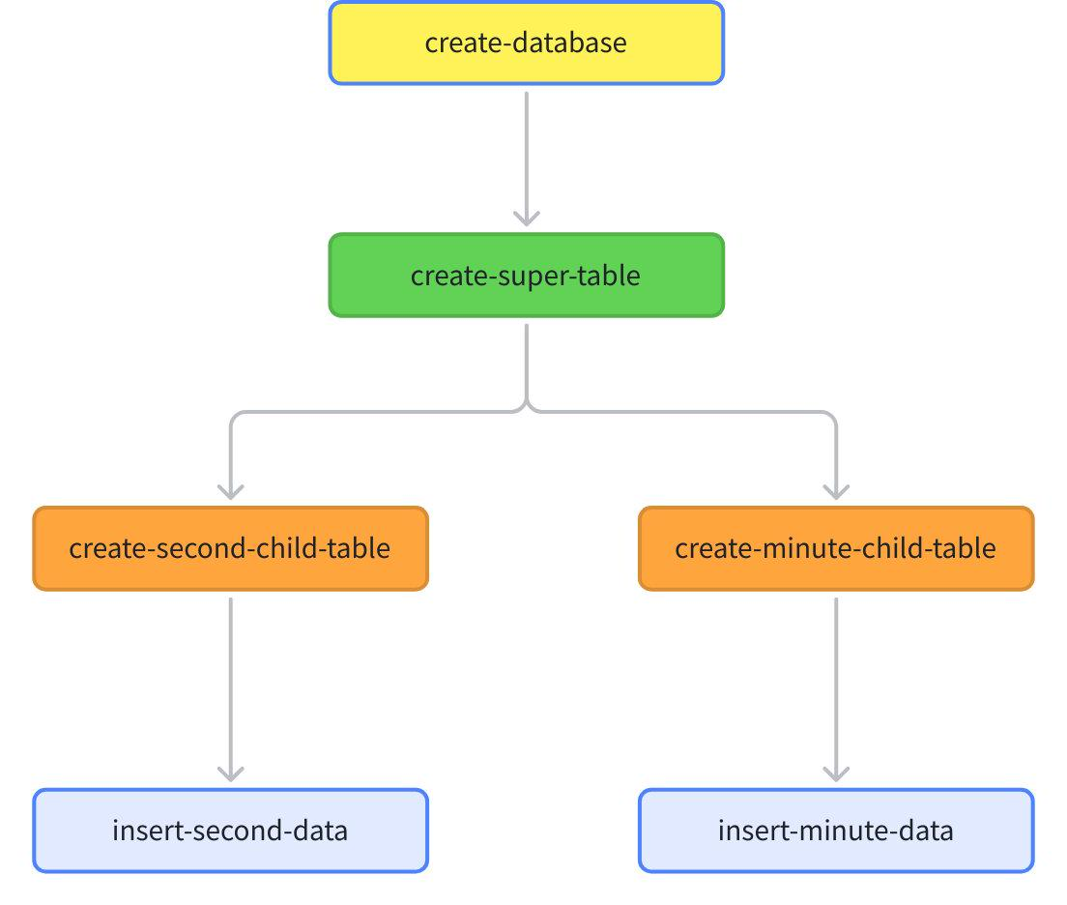
tsgen 时序数据生成和压测工具
tsgen 定位为时序数据领域产品的性能基准测试工具，支持丰富的数据生成规则、写入性能测试以及推送数据到其他端点等功能。
tsgen 以“作业”为基础单元，作业是由用户定义，用于完成特定任务的一组操作集合。
每个作业包含一个或多个步骤，并可通过依赖关系与其他作业连接，形成有向无环图（DAG）式的执行流程，实现灵活高效的任务编排。
每个步骤可以执行不同种类的动作，目前已内置了：数据库、超级表、子表创建及数据写入的独立动作。
基于以上框架，一期实现了如下业务功能：
各子表可独自、即时生成数据。
兼容 SQL 和 STMT2 两种方式的数据写入TDengine。
从 CSV 文件读取标签列以创建子表。
配置多样时间间隔策略模拟真实场景进行数据写入。

Slide 51
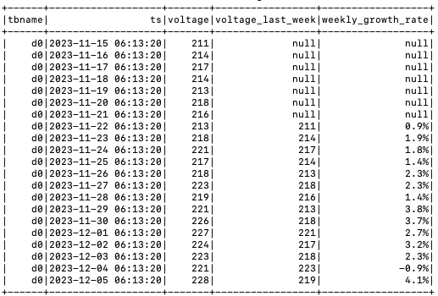
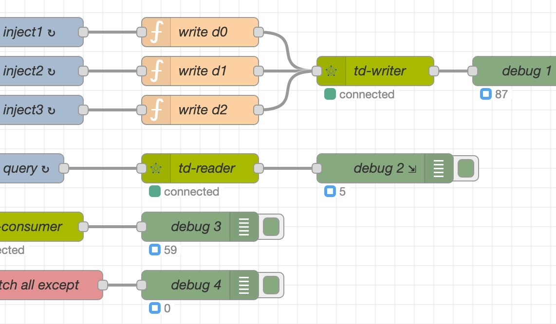
生态对接 1
Apache Spark
Apache Spark 是一个开源大数据处理引擎，它基于内存计算，可用于批、流处理、机器学习、图计算等多种场景。
Node-RED
Node-RED 是一个开源物联网可视化编程平台，通过图形化界面实现物联网设备、API 及在线服务的连接。

Slide 52
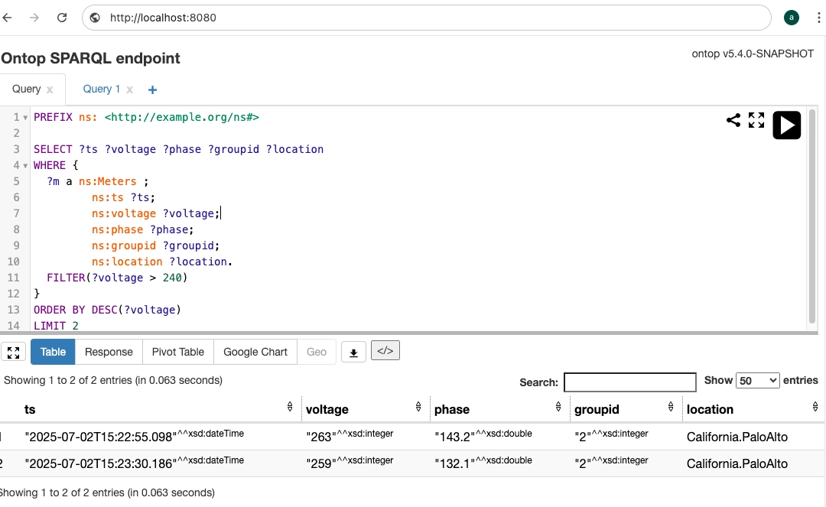
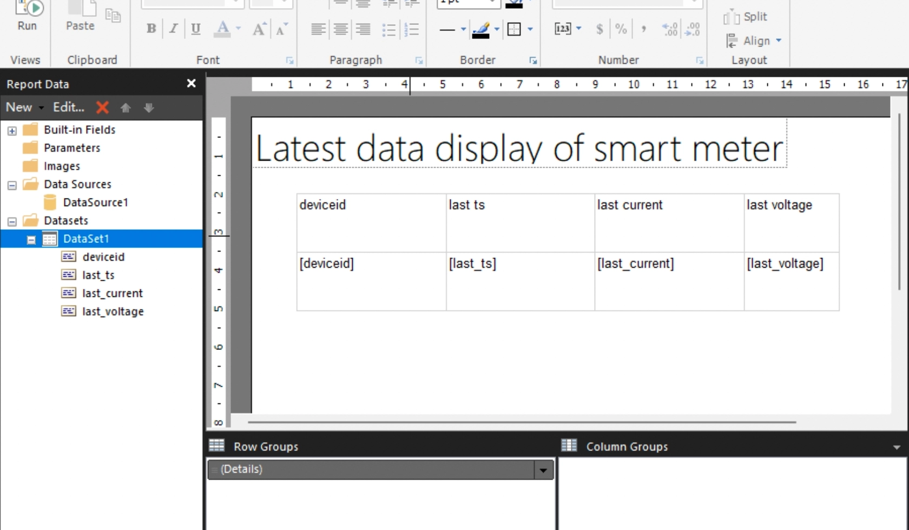
生态对接 2
Ontop
Ontop 是一个开源虚拟知识图谱系统，它能够将关系数据库内容动态转化为知识图谱，数据无需从原始数据源中迁移。
SSRS
SSRS 是由微软 SQL Server 数据库提供的企业级报表制作、浏览及管理工具，适合做一些日常固定格式报表。

Slide 53
其他优化迭代
提升 STMT2 写入模式的易用性、稳定性和性能
优化数据订阅 Offset 的更新逻辑
支持将查询结果写入超级表
增加 WAL 文件损坏的异常处理逻辑
增加密码安全加密算法
支持更多的写入性能监控指标
提升节点恢复和副本变更的性能
Python WebSocket 支持 stmt2
JDBC 连接器支持订阅库和超级表主题

Slide 54
下个季度主要工作
流计算性能、稳定性的优化提升
支持 12 个时序特有函数
Timewise SMA 发布
Rollup SMA 发布
数据订阅支持 OPC 协议
大幅提升 Last 查询的 QPS
taosX 高可用提升
taosX 逻辑备份和恢复（基于时间范围）
ODBC ADO 接口
OAuth 2.0 认证

Slide 55
谢谢

